Slide 1

Zero1one
Präsentation von Daniel Reimann, Pascal Jung, Max Schneider, Dimitri Wagner, Til Wohlmuth, Gianna Diphol, Laura Bieberle, Johanna Gröll und Marcel Mahlfeld

Slide 2

Agenda des Vortrags
Einleitung
Aufgabenstellung des Auftraggebers
Projektorganisation
Projektmanagement
Erarbeitete Modelle
Qualitätssicherung
Berechtigungsverwaltung
Vorstellung des Programms
Framework
Persistenz
Darstellung
Sicherheit
Showcase Code

Slide 3
Aufgabenstellung des Auftraggebers
Entwicklung eines Configuration-Management-System = Informationsquelle über die Configuration Items (CI)
Grundfunktionen des Systems:
- übersichtliche Verwaltung von CI-Records und CI-Typen
- Benutzer- und Berechtigungskontrolle anhand eines Login
Nicht-funktionale Anforderungen: gute Bedienbarkeit, Performance, Sicherheit, Plausibilitätsprüfungen & Wartbarkeit
Umsetzung der Anforderungen: Webanwendung mit HTML und CSS gestylt, Backend anhand von Java mithilfe von Spring und Thymeleaf

Slide 4
Organisation
Projektorganisation
Git
Projektphasen

Slide 5
Projektorganisation
Frontendteam und Backendteam
Individuelle Aufgabenverteilung
Wöchentliche Treffen des gesamten Teams
Individuelle Meetings der Expertengruppen
Zwischenstände in Protokoll festgehalten

Slide 6
Git
Versionierungssoftware bietet sich sehr an für das kollaborative Arbeiten an einer gemeinsamen Code-Basis
GIT bietet sich hierfür sehr gut an mit einem Repository, das lokal auf den Rechnern der Teammitglieder kopiert wird
Dadurch wird ermöglicht, dass das Team gemeinsam an einer Quellcode-Basis arbeiten kann ohne sich

Slide 7

Projektphasen
Organisation und Programmentwurf
Erstellung
Zusammenführen und Anpassen
Testen und Dokumentieren
Fertigstellung zur Abgabe

Slide 8
Projektmanagement - Scrum
Gründe für die Verwendung:
Schnelle Reaktion auf Veränderungen
Erwartung eines fertigen Produkts in kurzer Zeit
Selbstorganisation des Teams
Vorgehensweise:
Einteilung in Sprints mit der Länge von 1 Woche
Product-Backlog für Anforderungen in Form einer Excel

Slide 9
Projektmanagement - Scrum
Scrum Team:
Entwicklungsteam: Gesamtes Team von 9 Personen
Product Owner = Daniel Reimann
Scrum Master = Pascal Jung

Slide 10
Erarbeitete Modelle
Use-Case-Diagramm
Klassendiagramm
Entity Relationship Modell

Slide 11
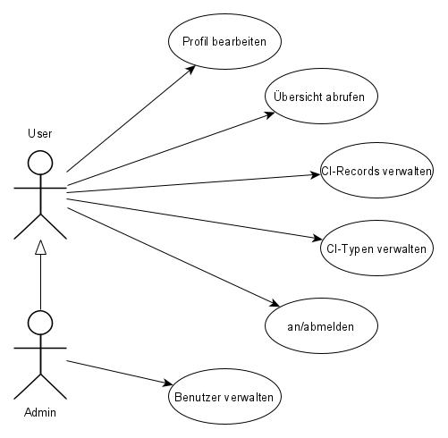
Use-Case-Diagramm

Slide 12
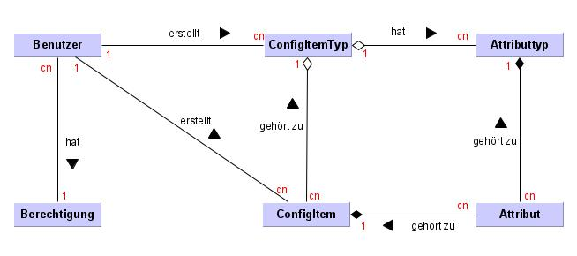
Klassendiagramm

Slide 13
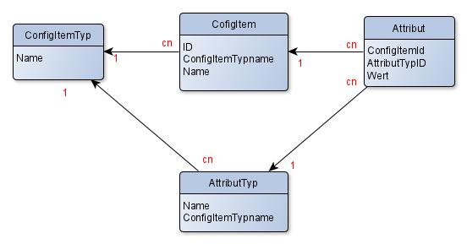
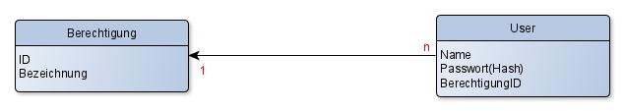
Entity-Relationship-Modell

Slide 14
Qualitätssicherung
Anwendung einer ganzheitlichen Qualitätssicherung
Organisatorische Qualitätssicherung
Konstruktive Qualitätssicherung

Slide 15
Konstruktive Qualitätssicherung
Verhinderung und auch Minimierung der Fehlereinbringung in der Software
bereits erprobte Module und Architekturen weiterzuverwenden
Einbindung des Frameworks Spring für die Entwicklung
Produkt durch Prototypen und Tests überprüfen

Slide 16
Organisatorische Qualitätssicherung
Verwendung der Projektmanagementmethode Scrum
Qualitätssicherung durch Scrum Ablauf
Wichtige Punkte:
Organisation des Teams
Projektinitialisierung
Sprint-Planung
Sprint
Sprint-Review
Sprint-Retrospektive

Slide 17
Berechtigungsverwaltung
Ermöglicht es die Benutzer in verschiedene Gruppen einzuteilen und diesen verschiedene Rechte zuzuordnen
Zwei Tabellen „User“ und „Berechtigungsgruppen“ in Datenbank, wobei die User auf eine der zwei Berechtigungsgruppen Admin oder Benutzer referenzieren
Einem Nutzer wird also genau eine Berechtigungsgruppe zugeordnet und er kann nur die Tätigkeiten ausführen, die für ihn ausgerichtet sind
Benutzer nur Grundfunktionen, Admins können dazu auch Änderungen am System und der Seite

Slide 18
Vorstellung des Projektes

Slide 19
Framework - Spring Boot
Spring Framework
Autokonfigurationen
opinionated approach
standalone Anwendung
Erweiterungen
Spring Data JPA
Web Starter
Thymeleaf
Security

Slide 20
Framework - Spring Data JPA
Java Persistence API
Data Access Layer (DAL)
Automatische DB-Connection
Dynamische Ausführung von Queries
Repositories als Interfaces
Standard Abfragen vorgegeben
Benutzerdefinierte Abfragen über Schlageworte
Automatisierte Implementierung

Slide 21
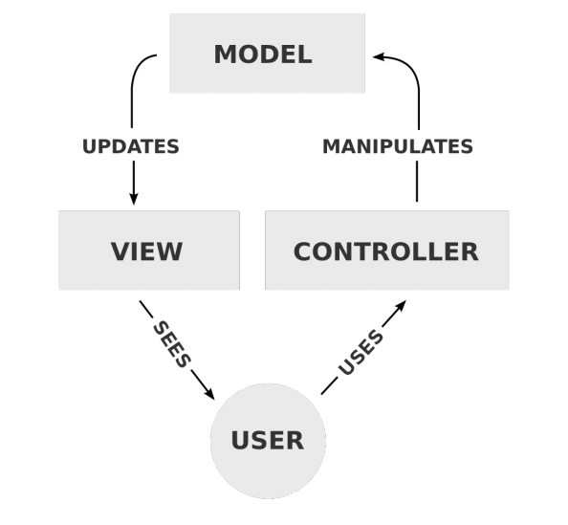
Darstellung - Spring Web Starter
Rest-Service
Client-Server
Zustandslosigkeit
Caching
Einheitliche Schnittstelle
Mehrschichtige Systeme
Code on Demand
HTTP-Protokoll
Methoden (Get, Post etc.)
Statuscode (z.B. 400 Client Fehler)

Slide 22
HyperText Markup Language (HTML)
Definiert Inhalt einer Webseite
Legt grundlegende Struktur fest
Wird in Kombination mit CSS verwendet
Gründe für die Verwendung von CSS:
Heutiger Standard für Webseiten
Mit allen gängigen Browsern kompatibel
Logischer und strukturierter Aufbau
→ Übersichtlichkeit, einfache Fehlersuche
Bereits Vorerfahrungen

Slide 23
Cascading Style Sheets (CSS)
Wird zusammen mit HTML eingesetzt
Legt die visuelle Darstellung der verschiedenen Elemente einer Website fest
→ Weitestgehend unabhängig von HTML
→ Greift aber auf verschiedene HTML-Elemente zu
Gründe für die Verwendung von CSS:
Gestaltung der Website kann unabhängig von dessen Inhalt bearbeitet werden
→HTML Seite wird übersichtlicher, kürzer und einfacher zu verstehen
Ein CSS-Dokument wirkt auf mehrere HTML-Seiten
→Zeitersparnis, Einheitliches Layout
Bietet eine große Auswahl an Gestaltungsmöglichkeiten
Vorerfahrungen

Slide 24
Thymleaf
Bibliothek für Darstellung (HTML,CSS etc.)
Dynamische Inhalte auf (allen) Seiten
Ansprechen von Model-Attributen
Eigene, leicht verständliche Syntax

Slide 25
Sicherheit - Spring Security
Framework für Access-Control
Authentifizierung
Autorisierung
Integration für Spring Web MVC
Unterstützt BASIC HTTP Authentifizierung
Forme-based Authentifizierung

Slide 26
Vielen Dank für Ihre Aufmerksamkeit

